Slide 1
Герб города Магадана

Slide 2
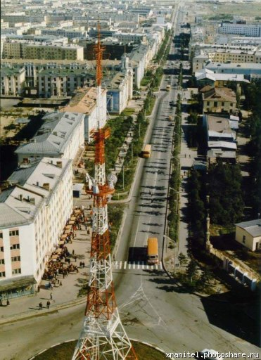
Главная улица города

Slide 3
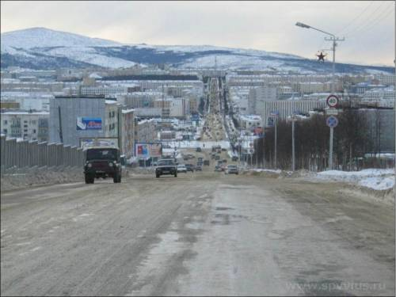
Колымское шоссе

Slide 4
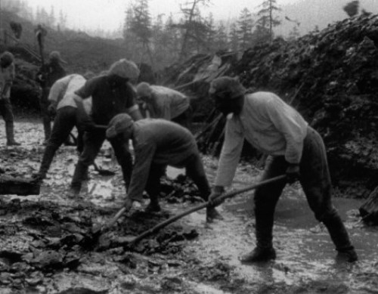
Строительство Колымской трассы

Slide 5
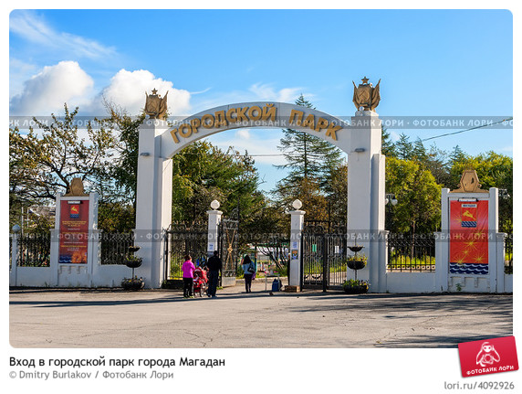
Вход в городской парк

Slide 6
